Slide 1
Опыт взаимодействия с социальными партнерами по теме «Соблюдение правил ПДД»
Тихонова Ирина Михайловна, учитель начальных классов МБОУ «Центр образования № 5 имени Героя России Максима Сураева»,
Богородский городской округ

Slide 2
Цель работы: формирование устойчивых практических умений и навыков безопасного поведения на улице и дорогах.
Задачи:
решение вопросов профилактики, сохранения и стимулирования здоровья обучающихся через включение образовательного учреждения в специализированные связи, социальное партнерство с другими учреждениями;
расширение и углубление теоретических и практических знаний, совершенствования имеющихся навыков и умений обучающихся на занятиях, основанных на сетевом взаимодействии;
применение разнообразных форм и технологий обучения правилам дорожного движения.

Slide 3
Модель деятельности по подготовке детей к безопасному поведению в дорожной среде
Занятия по ПДД на базе МБУ ЦДПМ
Встречи с инспекторами ГИБДД
Совместные мероприятия с отрядом ЮИД
Занятия в «Городке безопасности»
Участие в конкурсах, викторинах

Slide 4
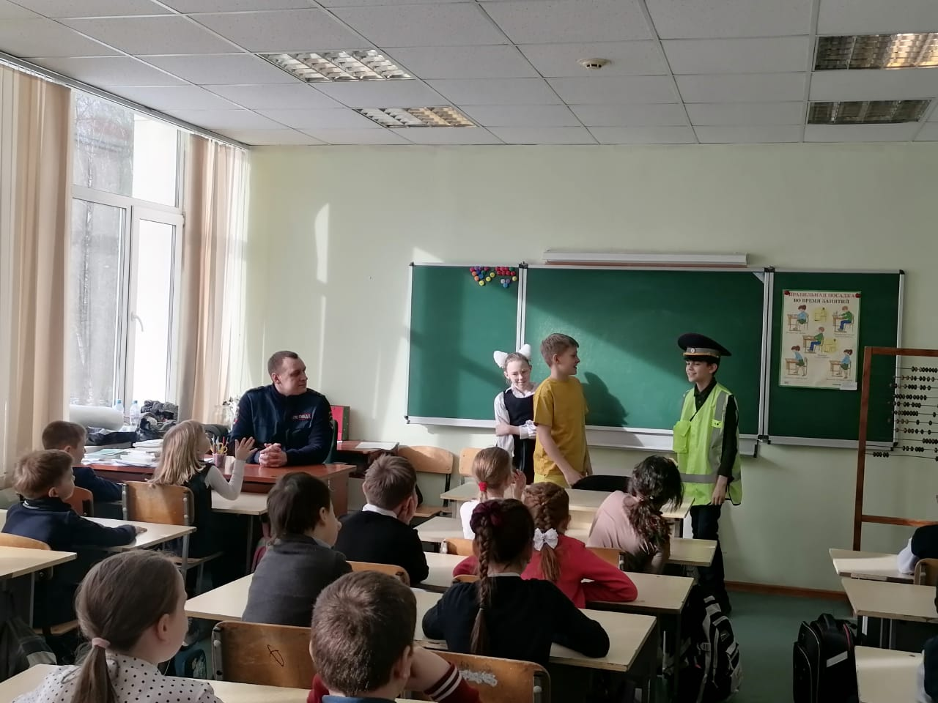
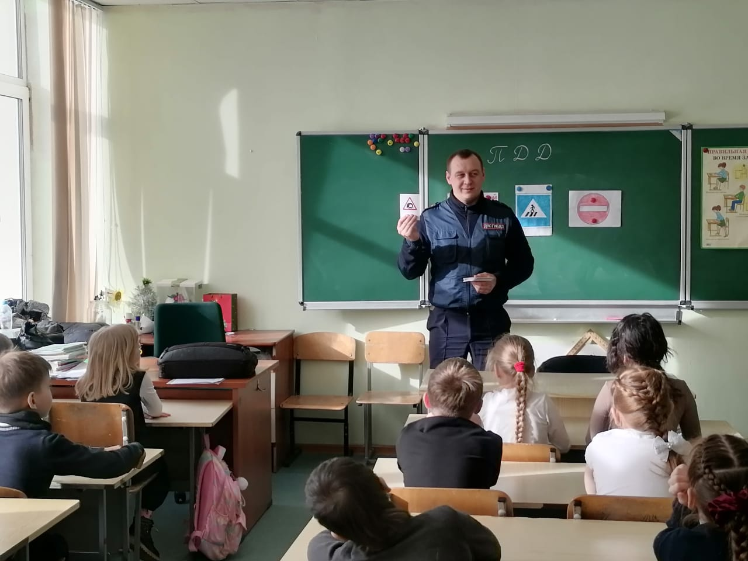
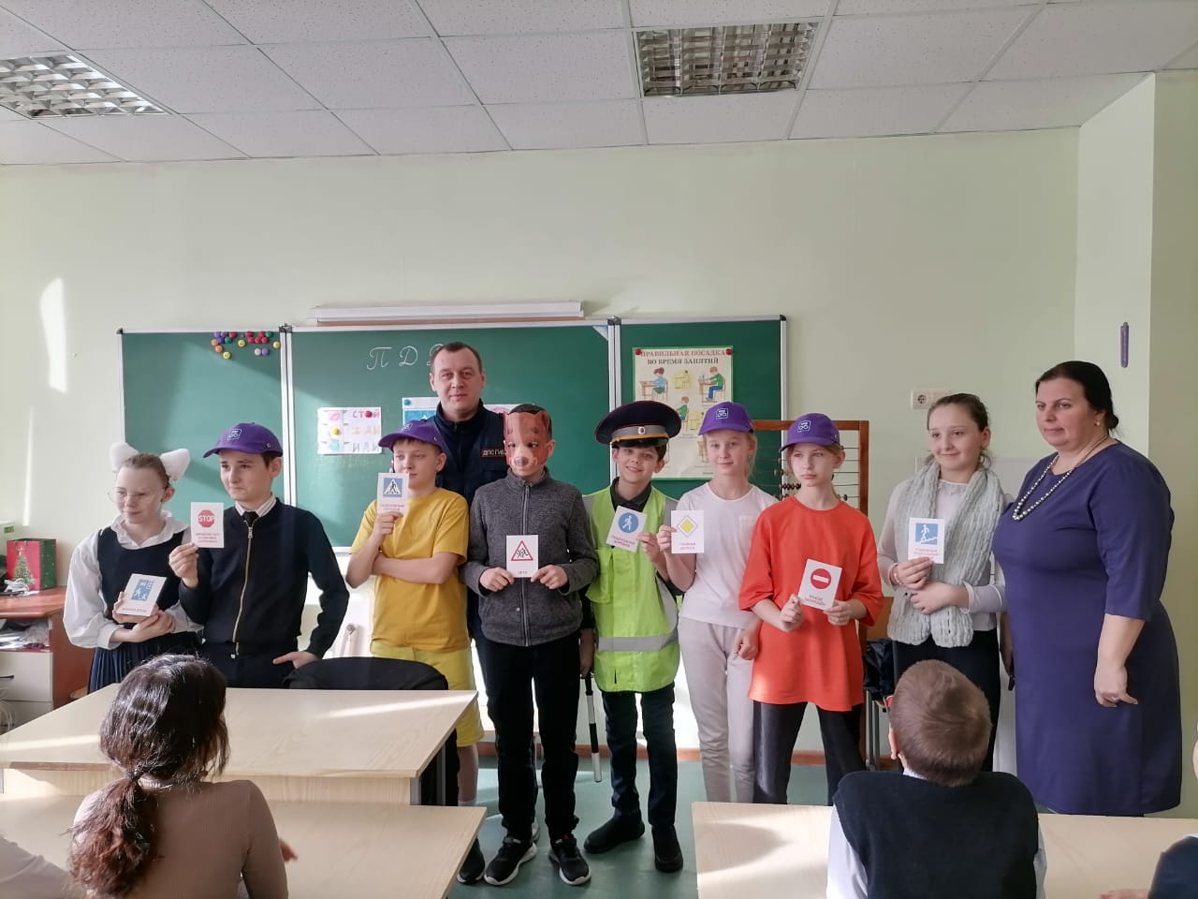
Формы организации деятельности
Тематические дни.
Встречи с сотрудниками ГИБДД.
Конкурсы по ПДД.
Мероприятия с участием отряда ЮИД «Светофорчик» ЦО № 5.

Slide 5
Сетевое взаимодействие с Центром допризывной подготовки молодежи
Обучающиеся повторяют и закрепляют правила дорожного движения, безопасного перехода улицы, езды на велосипеде, учатся оказанию первой помощи пострадавшим в ДТП.

Slide 6
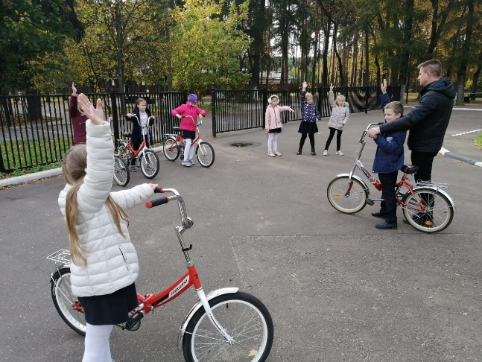
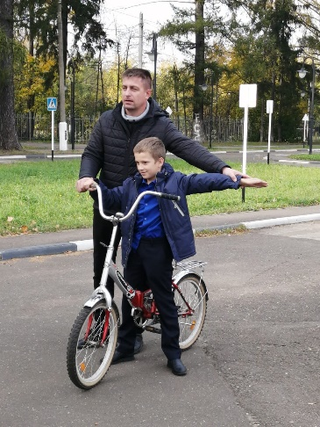
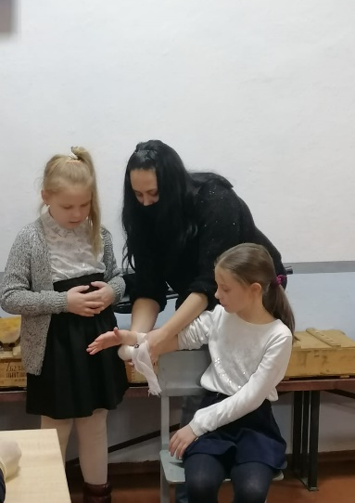
Формы проведения обучающей деятельности:
теоретические занятие,
практические занятие,
путешествие,
соревнование,
театрализованная деятельность,
просмотры социальной рекламы и
обучающих видеофильмов,
ситуативное обучение.

Slide 7
Взаимодействие с МБУ ЦДПМ в рамках ЭНШ

Slide 8
Спасибо!
Контакты: Тихонова Ирина Михайловна, учитель начальных классов МБОУ ЦО № 5 Богородского г.о.
e-mail: irinatihonova@mail.ru
тел.: 8 (916) 733-57-83

